Slide 1
ENFERMEDAD DE CASTLEMAN
Presentado por:
Daniel Armando Conde Rubio
Adriana Contreras Carrillo
Jesymar Contreras Cárdenas
Keli Contreras Carvajal
Rotación: Cirugía de Tórax
Doctor: Marcel Quintero
Fecha: Agosto 2020

Slide 2
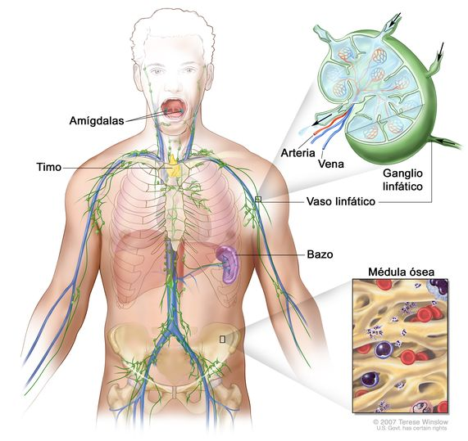
DEFINICIÓN
La enfermedad de Castleman (EC) también conocido como hiperplasia linfoide angiofolicular o hiperplasia de ganglio linfático gigante es una entidad patológica rara, de etiología desconocida que engloba un grupo heterogéneo trastornos linfoproliferativos no clónales que se caracterizan por la formación de masas benignas (no cancerosas) en el tejido de los ganglios linfáticos.

Slide 3

BENJAMÍN CASTLEMAN
Al describir el caso de un paciente masculino de 40 años, cuyo estudio histológico mostro un patrón inusual de linfoproliferacion, con hiperplasia de los nódulos linfáticos y folículos con focos de hialinización.
DESCRITA POR 1º VEZ
1954
Luego de analizar una serie de casos (13 casos) donde se presentaban tumoraciones ganglionares en mediastino con apariencia de, dichas tumoraciones con aparente comportamiento benigno estaban constituidas por hiperplasia linfoide caracterizadas por presentar un centro germinal y una marcada proliferación capilar.
DEFINIDA
1956

Slide 4
Estos trastornos comparten patrones histológicos, pero que se diferencian por sus patrones de localización, manifestaciones clínicas y etiopatogenia.
En esta enfermedad se distinguen
2 SUBTIPOS CLÍNICOS
3 PATRONES HISTOLÓGICOS
Unicentrica (ECU)
Hialino-vascular (HV) (80-90%)
Plasmocelular (PC) (10%)
Multicentrica (ECM)
Mixta (2%)
las manifestaciones clínicas dependen del subtipo y de la variante histológica.

Slide 5
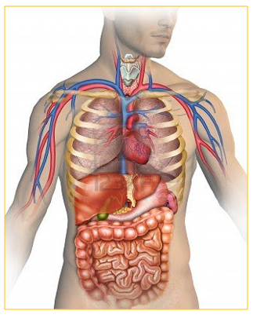
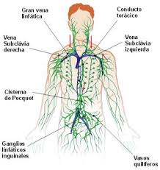
Esta entidad puede ocurrir en cualquier cadena linfática del cuerpo pero ocurre con mayor frecuencia en el tórax (70%) ,el abdomen (15% ) y el cuello (15%) y las cadenas menos afectadas son las ubicados en las axilas y la pelvis.

Slide 6


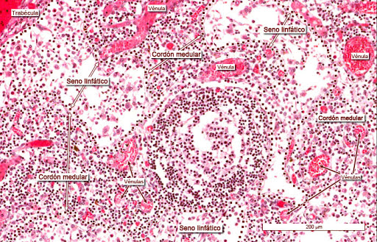
EPIDEMIOLOGIA
La incidencia de la enfermedad de Castleman es desconocida.
En Estados unidos la incidencia de la ECU → 15.9 -19.9 casos por millón de personas al año.
La presentación Monocentrica
Cualquier edad (30-35 años)
Afecta a ambos sexos por igual
ECU
HC (90%) y PC (10%)
A nivel histológico
ECM
PC (80- 90%) y HV (10%)

Slide 7
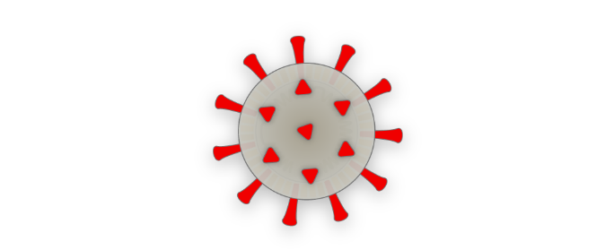
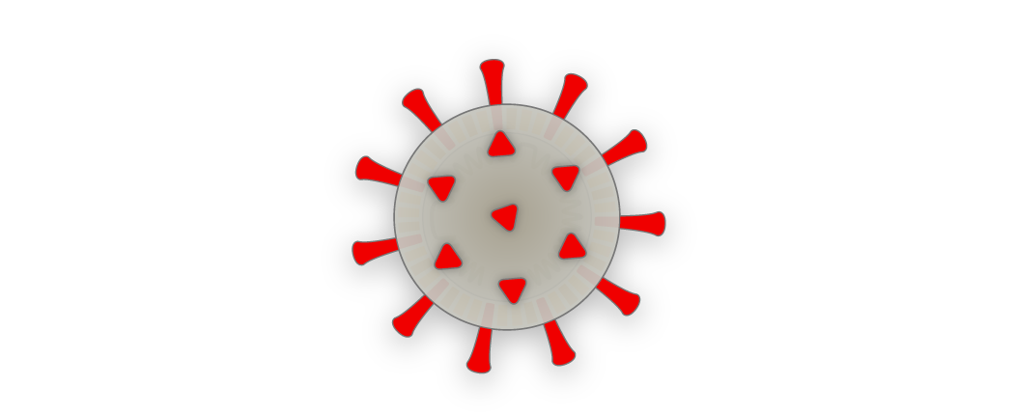
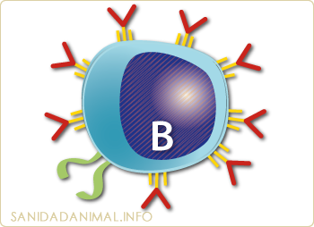

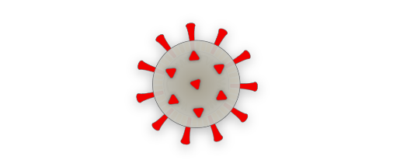

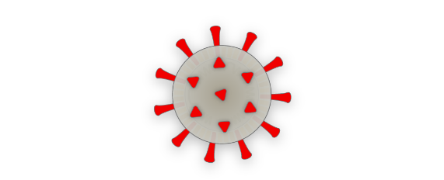
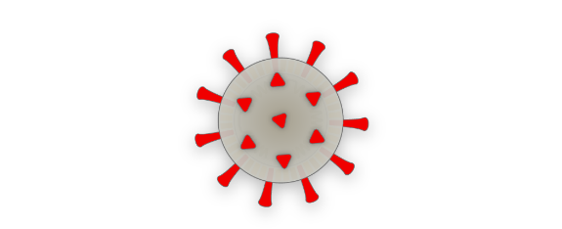
ETIOLOGIA
La etiología de la ECU es muy poco entendida debido a que no se han identificado factores genéticos o tóxicos que explique su origen.
En el caso de la ECM, varios estudios han planteado la asociación con factores predisponentes como lo es la infección por el herpervirus humano 8 (VHH-8) y el virus de la inmunodeficiencia humano (VIH),
Modelo más aceptado
Establece que la ECM es debido a una producción anómala de IL-6 por los linfocitos B en la zona del manto que se estimulan en la mayor parte por el VHH-8, donde los mediadores inflamatorios y la confección por estos virus son importantes en el desarrollo de la sintomatología y etiopatogenia.

Slide 8
CLASIFICACIÓN DE LA ENFERMEDAD DE CASTLEMAN
ENFERMEDAD DE CASTLEMAN
CLÍNICA
UNICENTRICA
MULTICENTRICA
HALLAZGOS HISTOLÓGICOS
HIALINO VASCULAR
MIXTA
PLASMOCELULAR
PLASMOBLASTICA

Slide 9
CLASIFICACIÓN DE LA ENFERMEDAD DE CASTLEMAN
SEGÚN LA PRESENTACIÓN CLÍNICA
Crecimiento de un solo ganglio linfático o de ganglios linfáticos de una misma región
Mujeres y personas jóvenes entre la tercera y la cuarta década de la vida
UNICENTRICA
Asintomático.
Resección del ganglio patológico Alta tasa de curación posterior
Variante Hialino Vascular, en la que los ganglios linfáticos están significativamente agrandados (diámetro medio de 6 cm), exhiben cambios foliculares e interfoliculares

Slide 10
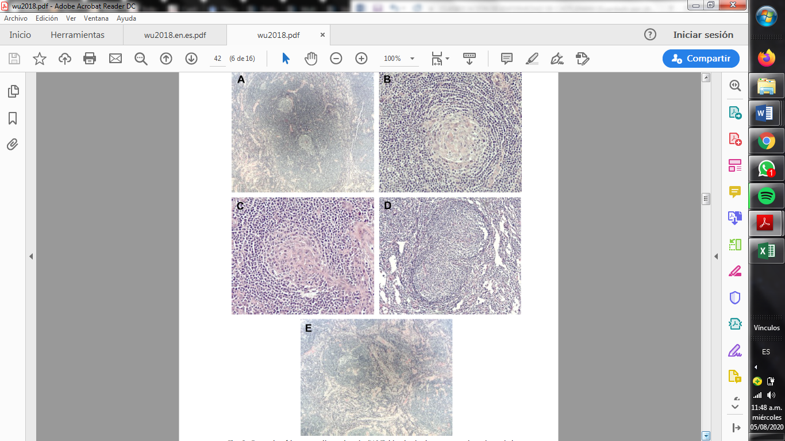
Cambios foliculares: folículos linfoides tienen un aspecto muy anormal, pueden aumentar de densidad y estar desorganizados, de naturaleza atrésica, sin células linfoides.
FIGURA 1: Variante hialina unicentrica.
Tomado de: Wu, D., Lim, MS y Jaffe, ES (2018). Patología de la enfermedad de Castleman. Clínicas de hematología / oncología de América del Norte, 32 (1), 37-52. doi: 10.1016 / j.hoc.2017.09.004

Slide 11
Cambios interfoliculares: marcada proliferación de la vasculatura, aumento en la densidad de la vasculatura con células endoteliales prominentes, que recubren estas paredes vasculares proliferativas.
FIGURA 2: Variante hialina unicentrica interfolicular.
Tomado de: Wu, D., Lim, MS y Jaffe, ES (2018). Patología de la enfermedad de Castleman. Clínicas de hematología / oncología de América del Norte, 32 (1), 37-52. doi: 10.1016 / j.hoc.2017.09.004

Slide 12
CLASIFICACIÓN DE LA ENFERMEDAD DE CASTLEMAN
SEGÚN LA PRESENTACIÓN CLÍNICA
Adenopatías de diferentes regiones ganglionares.
MULTICENTRICA
Sintomática: diaforesis nocturna, fiebre, pérdida de peso, anemia, hepato-esplenomegalia y síndrome constitucional.
Sexta década de la vida
Variante plasmo celular. En el examen microscópico de las biopsias de ganglios linfáticos escisionales, se identifican dos patrones histológicos comunes: variantes hipervasculares y plasmociticas.
Notes:
Variante hipervascular: enfermedad multicéntrica idiopática con síndrome TAFRO grandes colecciones o láminas de células plasmáticas, generalmente en ausencia de cambios regresivos de los folículos y aumento de la vascularización

Slide 13
MULTICENTRICA
Asociada a infección por los virus herpes humano tipo 8 (VHH8) y de la inmunodeficiencia humana (VIH) (ECM-VHH8+/VIH+)
ECM idiopática (ECMi).²: TAFRO: Trombocitopenia, ascitis / anasarca, mielofibrosis / fiebre, disfunción renal / fibrosis de reticulina y síndrome de organomegalia:
la ECM con infección por VHH8+, pero no por VIH (ECMVHH8+/VIH−)
Notes:
(ECM-VHH8+/VIH+): En pacientes inmunodeprimidos por infección del VIH la infección por VHH8 positiva puede provocar una desregulación sistémica de citocinas que da como resultado un cuadroclínico-patológico de la enfermedad de Castleman multicéntrica.
TAFRO: Más prevalente en adultos (mediana de edad 50 años).

Slide 14
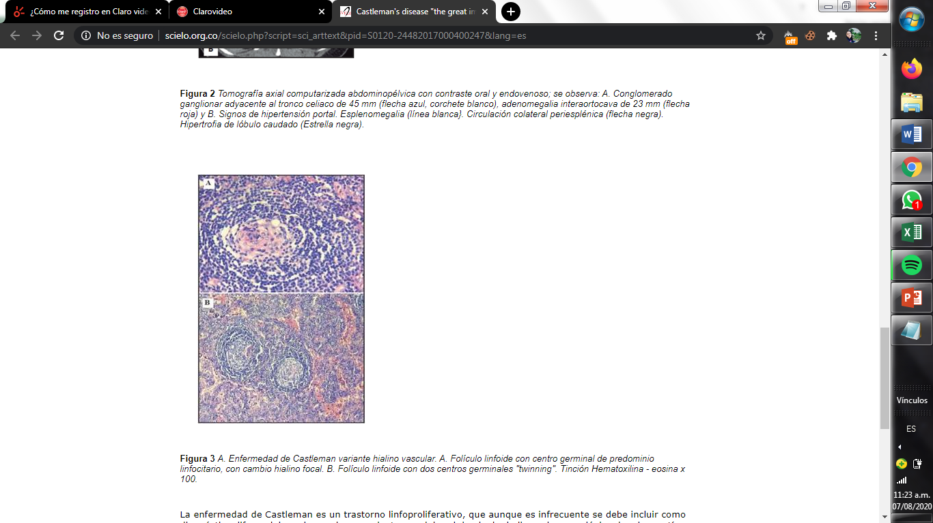
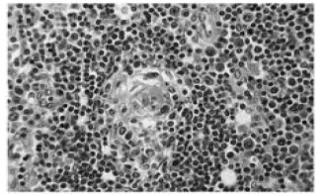
CLASIFICACIÓN DE LA ENFERMEDAD DE CASTLEMAN
SEGÚN LOS HALLAZGOS HISTOLÓGICOS
Forma hialino vascular HV:
Forma plasmo celular PC
Forma mixta o transicional
Forma plasmoblástica:
Se asocia a casos agresivos de EC relacionados con la infección por el virus herpes humano tipo 8 (VHH8) .
FIGURA 3: Variante hialino vascular de la EC.
Figura 4. EC de variedad plasmocelular.
Del Villar Salazar Benjamín.
Tomado de: ENFERMEDAD DE CASTLEMAN LOCALIZADA EN REGIÓN CERVICAL. Rev. Méd. La Paz [Internet]. 2014 [citado 2020 Ago 07] ; 20( 1 ): 44-48. Disponible en: http://www.scielo.org.bo/scielo.php?script=sci_arttext&pid=S1726-89582014000100008&lng=es.
Tomado de: Páez Hugo, Rosado Micela, Barón Óscar. Enfermedad de Castleman "la gran imitadora". Acta Med Colomb [Internet]. Diciembre de 2017 [consultado el 7 de agosto de 2020]; 42 (4): 247-247.
Notes:
Forma hialino vascular (HV): hay centros germinales atróficos con proliferación vascular de vasos hialinizados penetrantes, y células foliculares dendríticas displásicas,
Forma plasmo celular (PC): muestra ganglios linfáticos con arquitectura normal, pero con centros germinales hiperplásicos y regiones interfoliculares que contienen células plasmáticas policlonales, aumento de plasmocitos.

Slide 15
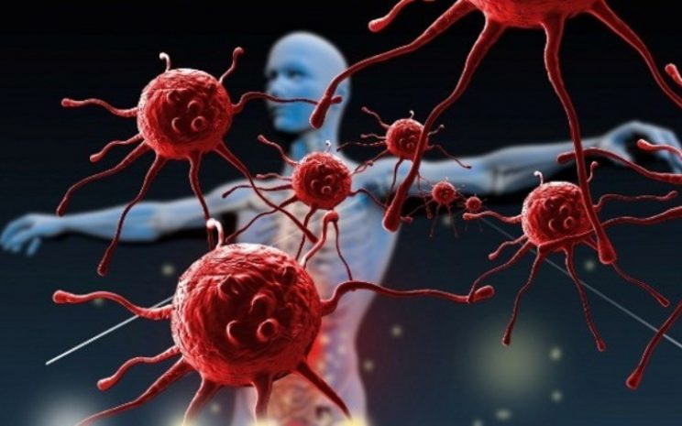

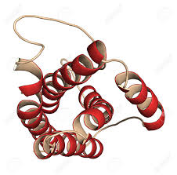
FISIOPATOLOGIA DE LA ENFERMEDAD DE CASTLEMAN
AUMENTO DE LA INTERLEUCINA-6(IL-6)
Estímulo antigénico repetido sobre los linfocitos B ganglionares en respuesta a algún agente etiológico
Hiperproducción anómala de IL-6 por los linfocitos B de la zona del manto.
Antígeno viral (VHH8), VIH y de forma menos frecuente, por factores endógenos o exógenos

Slide 16
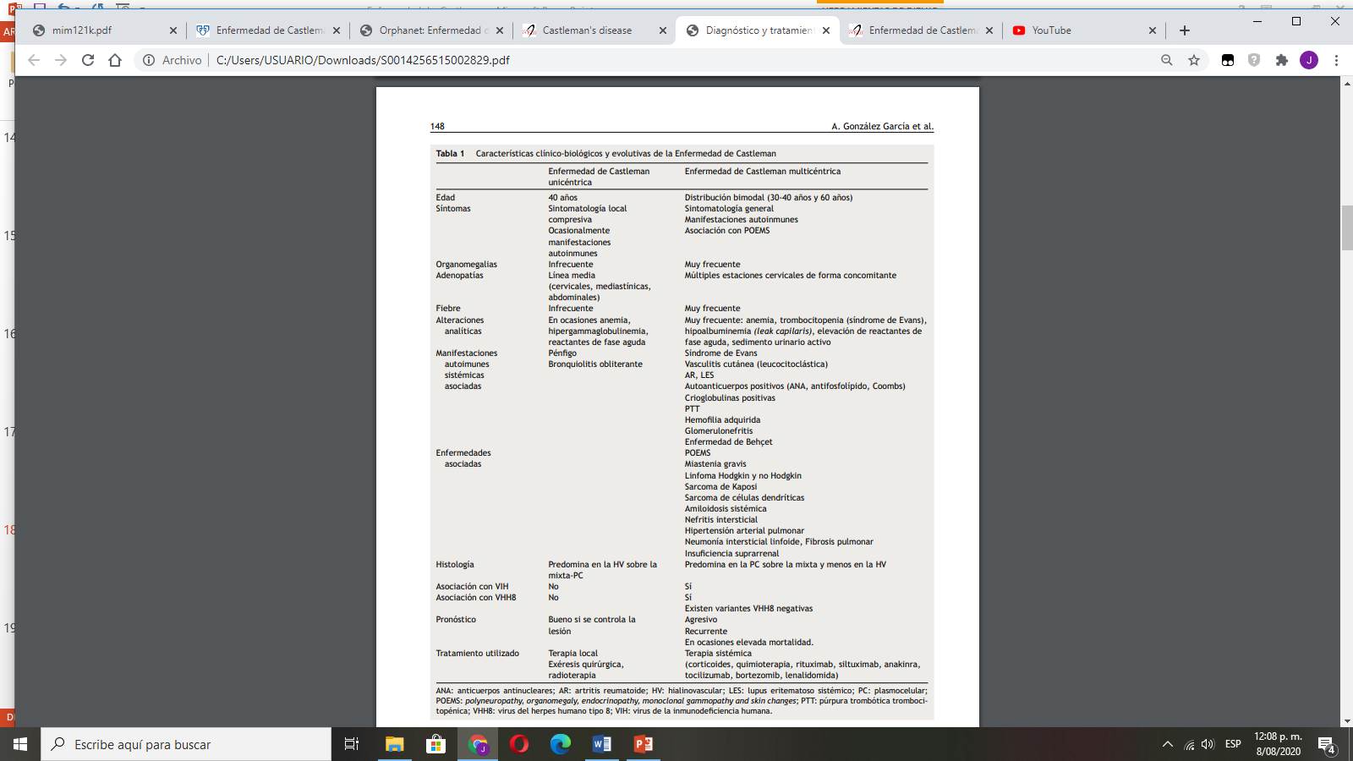
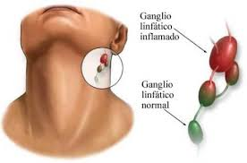
MANIFESTACIONES
CLINICAS

Slide 17
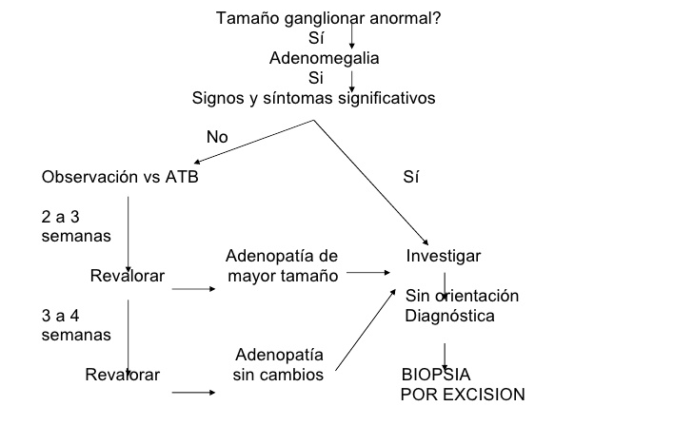
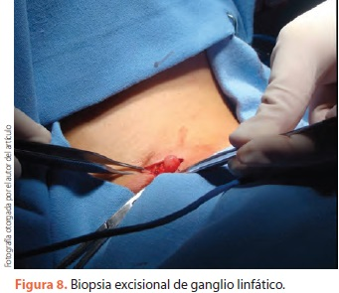
DIAGNOSTICO
Examen físico
Examen de Sangre
Tomografía
Resonancia Magnética
Biopsia
El diagnóstico diferencial debe incluir patologías que se presentan con grandes masas mediastínicas como linfomas de Hodgkin, timomas, teratomas y ciertas enfermedades reumatológicas que pueden causar adenomegalias.
El diagnóstico de confirmación es histológico, requiriéndose la resección completa del ganglio afectado

Slide 18
UC
Signos y síntomas inespecíficos (40%)
Perdida de peso (11%)
MC
Siempre sintomática
Perdida de peso (69%)
Astenia (20%)
Fiebre (20%)
Fiebre (67%)
Lifadenopatia periférica (81%)
Hepatomegalia y/o esplenomegalia (75%)
Síndrome de POEMS y cambios en la piel (23%)
80
10
●Proteína C reactiva elevada (PCR;> 10 mg / L) o velocidad de sedimentación globular (VSG;> 15 mm / h)
●Anemia (hemoglobina <12,5 g / dl para hombres,> 11,5 g / dl para mujeres)
●Trombocitopenia (recuento de plaquetas <150.000 / microL) o trombocitosis (recuento de plaquetas> 450.000 / microL)
●Hipoalbuminemia (albúmina <3,5 g / dL)
●Disfunción renal (tasa de filtración glomerular estimada [eGFR] <60 ml / min / 1,73 m 2 ) o proteinuria (proteína total 150 mg / 24 horas o 10 mg / 100 ml)

Slide 19
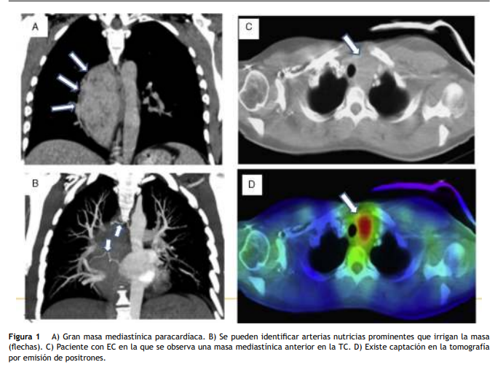
UNICENTRICO
https://www.researchgate.net/publication/266379134_Enfermedad_de_Castleman_un_diagnostico_diferencial_que_no_se_debe_olvidar_en_los_tumores_de_mediastino_Caso_clinico

Slide 20
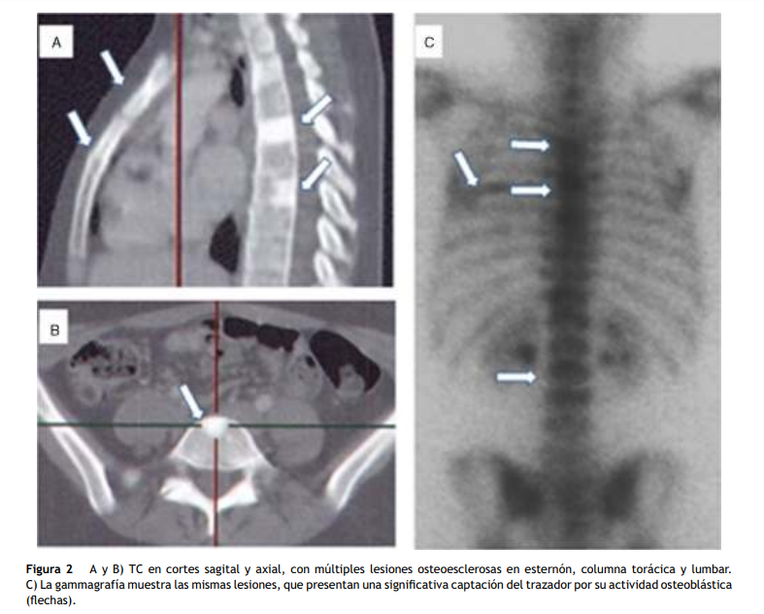
MULTICENTRICA

Slide 21
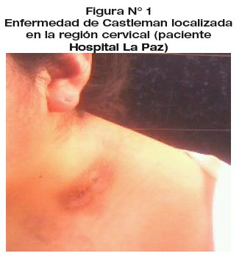
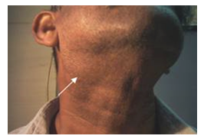

Slide 22
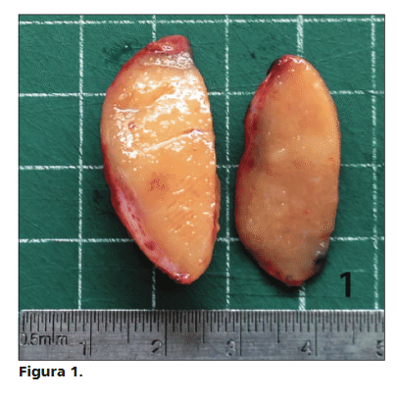
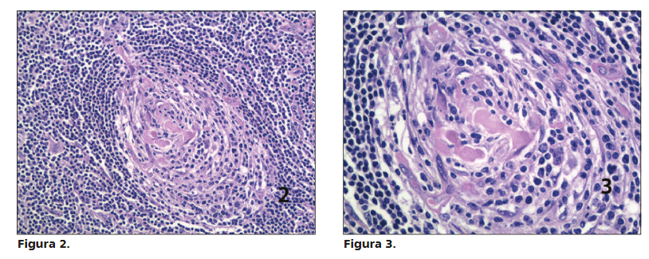
DIAGNOSTICO
Caso clínico
Tomado de: Enfermedad de Castleman, un
diagnóstico diferencial que no se debe
olvidar en los tumores de mediastino
https://www.researchgate.net/publication/266379134_Enfermedad_de_Castleman_un_diagnostico_diferencial_que_no_se_debe_olvidar_en_los_tumores_de_mediastino_Caso_clinico

Slide 23
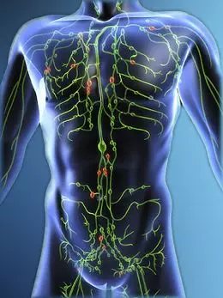

Tratamiento
La Enfermedad de Castleman Unicéntrica (ECU)
La Enfermedad de Castleman Multicéntrica (ECM)
Enfermedad de Castleman Idiopática (ECMi)
ECM-VHH8/con o sin coinfección de VIH
PRESENTAN UN TRATAMIENTO DIFERENTE

Slide 24
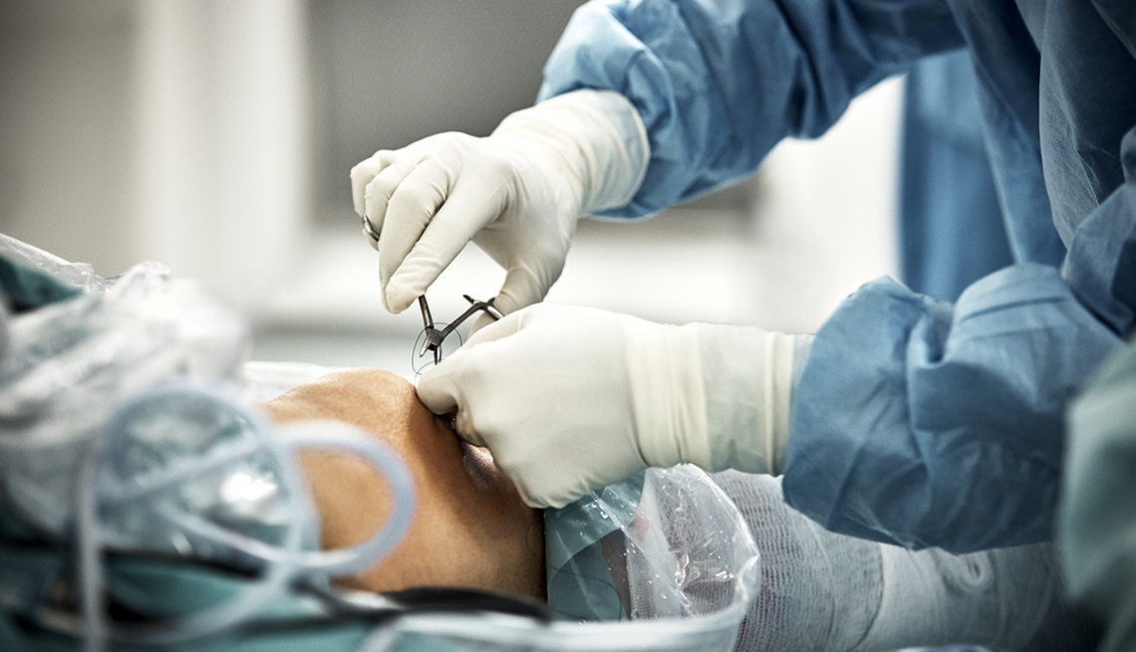
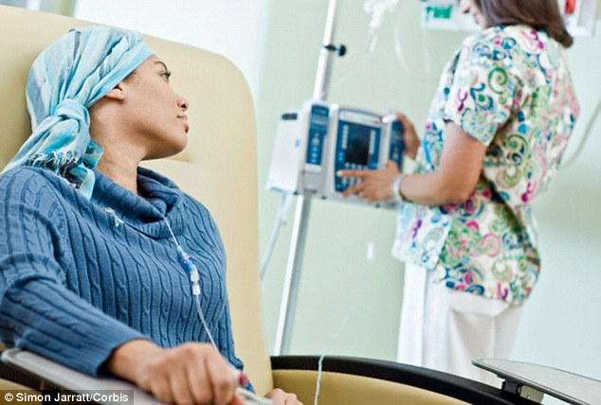
El tratamiento se puede dividir según si la lesión es resecable o irresecable.
Lesión resecable: la cirugía se considera el “gold standard”.
La evidencia científica actual señala que la resección quirúrgica completa es el tratamiento curativo para la Enfermedad de Castleman Unicéntrica. (ECU).
El abordaje quirúrgico para una lesión única requiere la resección con márgenes libres del nódulo, mientras que en el caso de ECU con afección de más de un nódulo, se debe realizar una linfadenectomía sistemática loco-regional
Lesión irresecable: en el caso de lesiones que comprometen estructuras vitales, la radioterapia o quimioterapia parece ser la opción más adecuada.
También se ha realizado resección quirúrgica parcial con radioterapia adyuvante, con resultados similares a la resección total.
En los casos donde el abordaje quirúrgico es dirigido a realizar resección parcial con intención descompresiva con el fin de generar mejoría sintomática.

Slide 25
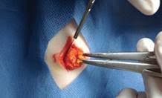
  Enfermedad de Castleman unicéntrica
La exéresis o resección quirúrgica completa del conglomerado adenopático es el tratamiento de elección.
Entre el 95 y el 100% de los casos permanecen curados a largo plazo.
Cuando el abordaje quirúrgico por la localización o la relación estrecha con estructuras vitales es complejo, el tratamiento neoadyuvante con esteroides y rituximab puede reducir el volumen y los márgenes del conglomerado.
Notes:
Exéresis: extirpación de un órgano o tejido corporal

Slide 26
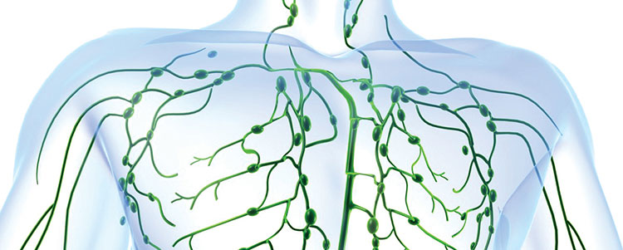
  Enfermedad de Castleman multicéntrica
No existe un consenso unánime para el tratamiento óptimo de la ECM en sus diferentes variantes.
La baja prevalencia y el curso variable (en ocasiones remitente o rápidamente progresivo) dificultan obtener un conjunto homogéneo de pacientes para poder realizar estudios.

Slide 27


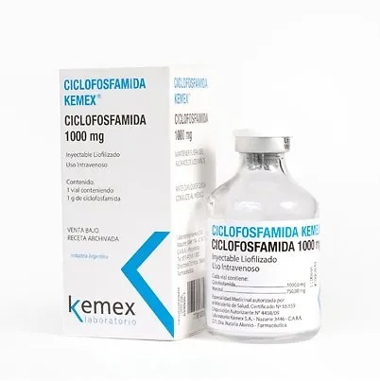

1. Quimioterapia
Monoterapia
Con vinblastina, etopósido o doxorrubicina ha logrado un control sintomático y una respuesta parcial no mantenida.
Politerapia
Quimioterapia de combinación tipo:
CHOP (ciclofosfamida, doxorrubicina, vincristina, prednisona)
CVAD (ciclofosfamida, vincristina, doxorrubicina y dexametasona)
Son preferibles a la monoterapia, ya que han logrado mayores tasas de respuesta y más prolongadas en un 50% de los casos.

Slide 28

2. Glucocorticoides
Los glucocorticoides se han utilizado con frecuencia en la ECM. La tasa de respuesta suele ser elevada (60-70%), pero generalmente no mantenida, y no deben considerarse un tratamiento a largo plazo.
En ECM-VHH8+/VIH+ los glucocorticoides aumentan la mortalidad por infecciones y el desarrollo de sarcoma de Kaposi (SK).
En la actualidad, su principal indicación se limita al control inicial de síntomas, utilizándose por períodos cortos de tiempo o como parte de regímenes de quimioterapia combinada

Slide 29
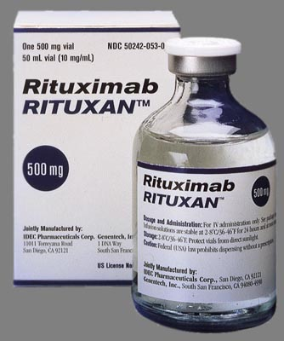
3. Rituximab
El rituximab, solo o en combinación con quimioterapia, tiene una actividad significativa en todas las variantes de ECM, incluso cuando se utiliza como terapia de rescate.
Un porcentaje de pacientes con infección VIH, pueden tener exacerbación de las lesiones de un sarcoma de Kaposi (SK) preexistente, después del tratamiento con rituximab.
  En estos pacientes es recomendable tener precaución, sobre todo, en circunstancias de inmunodepresión grave (carga viral detectable, CD4 bajos o SK previo activo).

Slide 30

En un estudio prospectivo con 24 pacientes con ECM VIH+, se evaluó rituximab como agente coadyuvante.
Con la estrategia de una dosis semanal de rituximab (375mg/m2) durante 4 semanas se observó un porcentaje de respuesta del 92%. En todos los pacientes tratados la supervivencia libre de progresión a los 2 y 5 años fue del 85 y 61%, respectivamente.

Slide 31
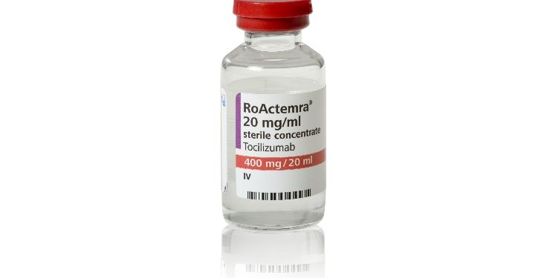
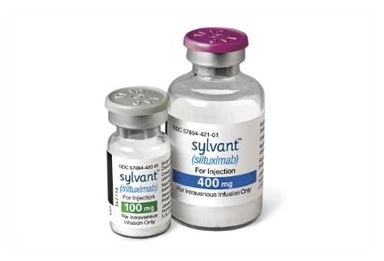
Enfermedad de Castleman Idiopática (ECMi)
Anti-Interleucina 6
La utilización de anticuerpos monoclonales dirigidos contra IL-6 (siltuximab) o su receptor (tocilizumab) ha demostrado eficacia clínica en la ECMi.
Tocilizumab está aprobado para la ECM en Japón desde 2005
Siltuximab lo está en Estados Unidos y en Europa para el tratamiento de la ECMi desde 2014.

Slide 32
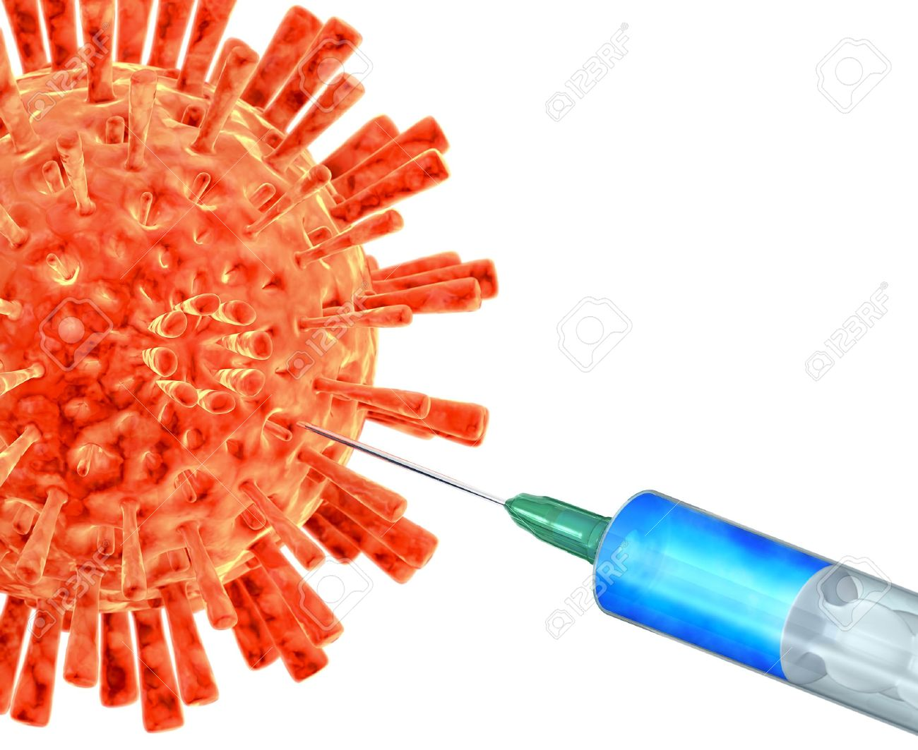
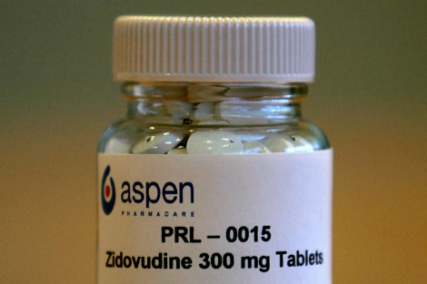
ECM-VHH8/con o sin coinfección de VIH
Antivirales
Las manifestaciones clínicas de la ECM se correlacionan con la carga viral del VHH8 en suero, lo que indica que pueden estar directamente relacionadas con la replicación del virus.
En un estudio piloto, 14 pacientes con ECM-VHH8+/VIH+ fueron tratados con zidovudina a dosis altas (600 mg vía oral cada 6 h) y valganciclovir (900 mg vía oral cada 12 h). Tras una mediana de seguimiento de 43 meses, la supervivencia global a los 12 meses fue del 86%.

Slide 33
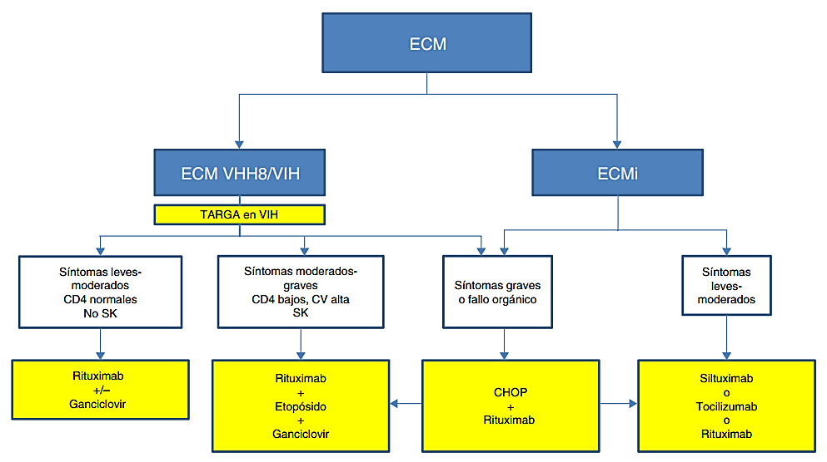
Tomada de: https://scihub.tw/https://doi.org/10.1016/j.rce.2015.11.008

Slide 34
Otros:
En casos refractarios a rituximab y varios esquemas de quimioterapia, anakinra se ha propuesto como un posible esquema terapéutico de rescate.
Bortezomib inhibe la secreción de IL-6 y disminuye tanto sus niveles plasmáticos como los de PCR.
PRONÓSTICO
El pronóstico de la ECU después del tratamiento quirúrgico es excelente, los diferentes grupos de investigación reportan curación en más del 95% de los casos y solo casos excepcionalmente bajos de recidivas.
Comparativamente con la (ECM) Multicéntrica, la (ECU) Unicétrica tiene mejor pronóstico tanto en la curación como en la sobrevida a largo plazo.

Slide 35
BIBLIOGRAFÍA
González García, A., Moreno Cobo, M. Á., & Patier de la Peña, J. L. Diagnóstico y tratamiento actual de la enfermedad de Castleman. Revista. 2016. (citado el 3 de agosto del 2020). Disponible en: https://scihub.tw/https://doi.org/10.1016/j.rce.2015.11.008
Vílchez León M., Cortés Mejía M., Espinoza Artavia A. Enfermedad de Castleman Unicéntrica: revisión breve de una enfermedad poco conocida. 2019. (Citado el 4 de agosto del 2020). Disponible en: https://revistamedicasinergia.com/index.php/rms/article/view/197/492
Wong R. Unicentric Castleman Disease. Hematol Oncol Clin N Am. 2018 Feb; 32(1): 65–73. https://doi.org/10.1016/j.hoc.2017.09.0064
Zhang X, Rao H, Xu X, Zhihua L, Bing L, Wu H, Li M, Tong X, Li J, Cai Q. Clinical characteristics and outcomes of Castleman disease: A multicenter study of 185 Chinese patients. Cancer Sci. 2017; 109(1): 199-206. https://doi.org/10.1111/cas.134399.
Simpson D. Epidemiology of Castleman Disease. Hematol Oncol Clin N Am. 2018; 32 (1): 1–10. https://doi.org/10.1016/j.hoc.2017.09. Disponible en: http://www.scielo.sa.cr/scielo.php?script=sci_arttext&pid=S0001-6002200500030000711
Wu, D., Lim, MS y Jaffe, ES (2018). Patología de la enfermedad de Castleman. Clínicas de hematología / oncología de América del Norte, 32 (1), 37-52. doi: 10.1016 / j.hoc.2017.09.004

Slide 36
Vílchez León M, Cortés Mejía M, Espinoza Artavia A, Webb Webb K. Enfermedad de castleman unicéntrica: revisión breve de una enfermedad poco conocida. Rev.méd.sinerg. [Internet]. 1 de febrero de 2019 [citado 4 de agosto de 2020];4(2):28 -36. Disponible en: https://revistamedicasinergia.com/index.php/rms/article/view/197
Sepúlveda Mauricio, Contreras Eduardo, Martínez Nataly. Enfermedad de Castleman. Acta Med Colomb [Internet]. 2007 Sep [cited 2020 Aug 04] ; 32( 3 ): 129-131. Available from: http://www.scielo.org.co/scielo.php?script=sci_arttext&pid=S0120-24482007000300005&lng=en
Castleman B, Towne VW. Case records of Massachusetts General Hospital. Case 40011. N Engl J Med 1954;250:26-30
Wong, R. S. M. (2018). Unicentric Castleman Disease. Hematology/Oncology Clinics of North America, 32(1), 65–73. doi:10.1016/j.hoc.2017.09.006
Wu, D., Lim, M. S., & Jaffe, E. S. (2018). Pathology of Castleman Disease. Hematology/Oncology Clinics of North America, 32(1), 37–52. doi:10.1016/j.hoc.2017.09.004
Simpson, D. (2018). Epidemiology of Castleman Disease. Hematology/Oncology Clinics of North America, 32(1), 1–10. doi:10.1016/j.hoc.2017.09.001

Slide 37
Páez Hugo, Rosado Micela, Barón Óscar. Enfermedad de Castleman "la gran imitadora". Acta Med Colomb [Internet]. Diciembre de 2017 [consultado el 7 de agosto de 2020]; 42 (4): 247-247. Disponible en: http://www.scielo.org.co/scielo.php?script=sci_arttext&pid=S0120-24482017000400247&lng=en.
ENFERMEDAD DE CASTLEMAN LOCALIZADA EN REGIÓN CERVICAL. Rev. Méd. La Paz [Internet]. 2014 [citado 2020 Ago 07] ; 20( 1 ): 44-48. Disponible en: http://www.scielo.org.bo/scielo.php?script=sci_arttext&pid=S1726-89582014000100008&lng=es.
Fajgenbaum DC, Uldrick TS, Bagg A, et al. International, evidence-based consensus diagnostic criteria for HHV-8-negative/idiopathic multicentric Castleman disease.Blood 017;129(12):1646–57.

